Slide 1


IV международный фестиваль инклюзивного искусства
17-21 ноября 2020 | Екатеринбург

Slide 2

Фестиваль
“INCLUSIVE ART”
4
дня совместного творчества
в различных направлениях
6
направлений
>10
Стран- участниц
1500
участников из разных стран
>2000
публикаций в СМИ, постов в социальных сетях, рекламных сообщений, эфиров на радио и ТВ

Slide 3
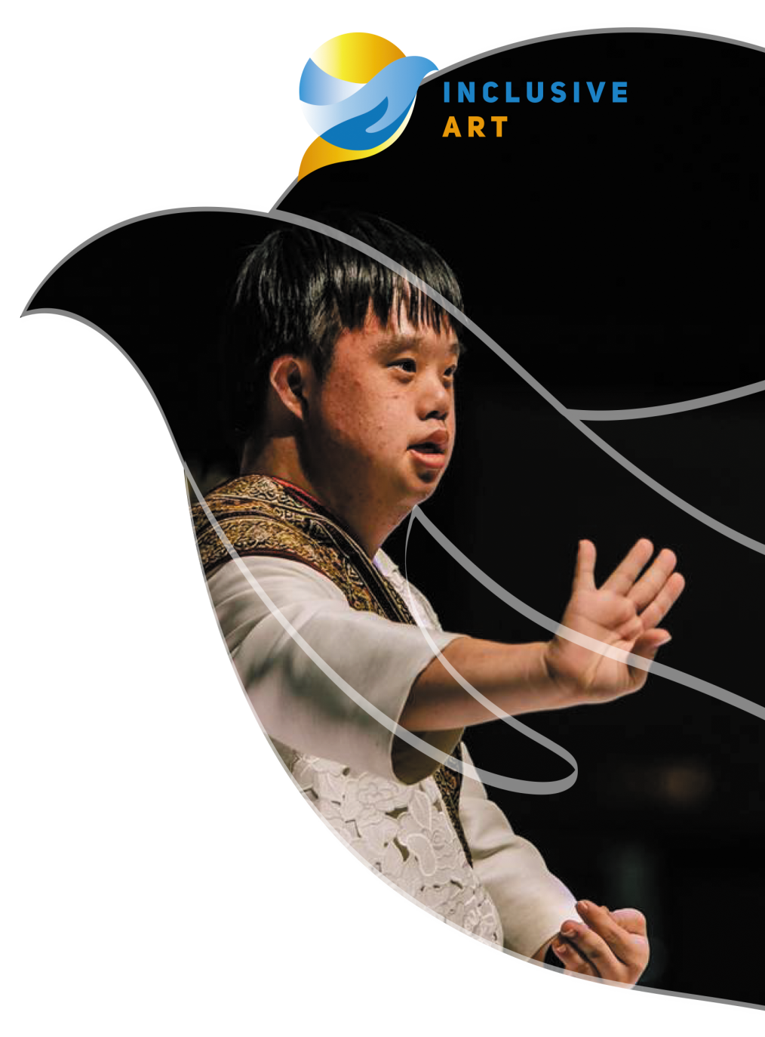

Для кого создан
“INCLUSIVE ART”
люди с нарушением зрения, слуха, опорно-двигательного аппарата, аутизмом, синдромом Дауна и другими ментальными особенностями и психическими нарушениями
их здоровые сверстники, коллеги, друзья, члены семьи и профессиональные артисты
зрители в зале и интернет сообщество по всему миру

Slide 4
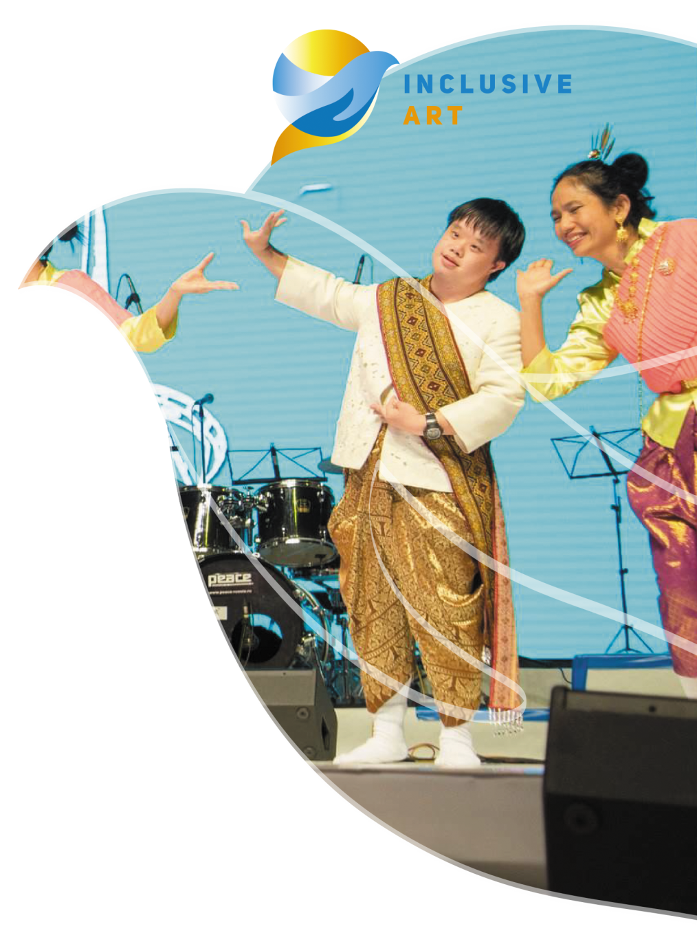
Зачем нужен
“INCLUSIVE ART”
Каждый инклюзивный номер – это результат многолетнего каждодневного труда артистов и педагогов.
Фестиваль "Inclusive Art" – это пока единственная площадка, где они могут получить награду за этот труд:
Приобрести новый опыт
Завоевать признание
Объявить всему миру о своем достоинстве
Поэтому девиз фестиваля
«Достоинство человека в творчестве»!

Slide 5
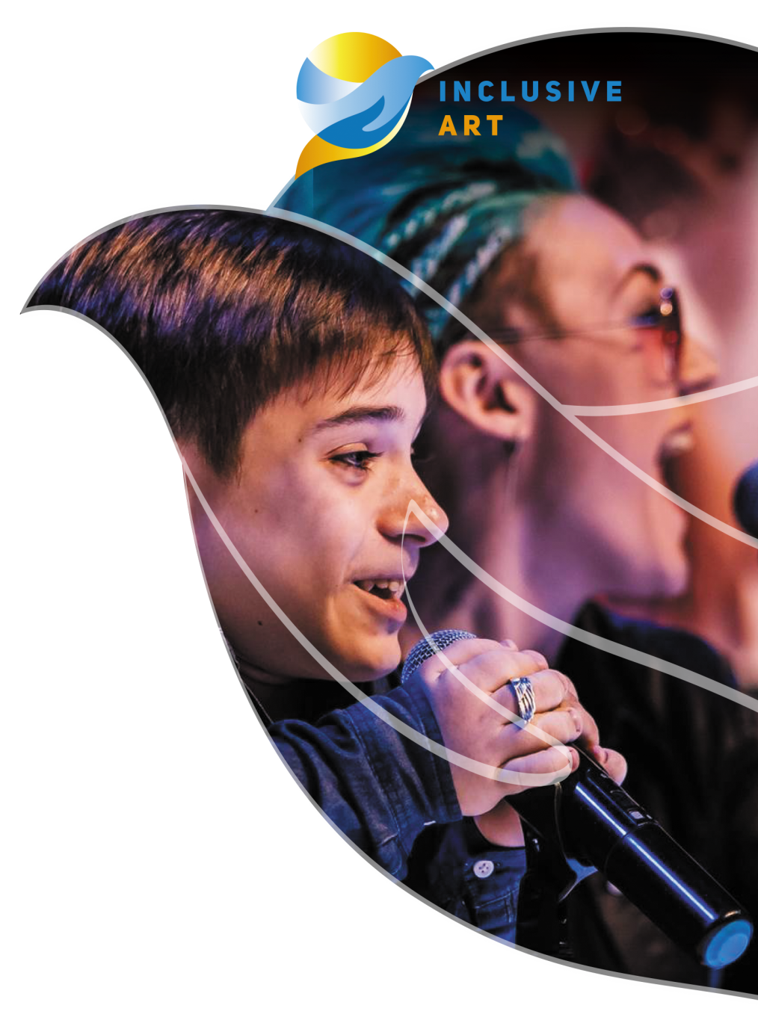
Почему так важен
“INCLUSIVE ART”
Популяризация инклюзивного искусства:
как средство реабилитации людей с инвалидностью;
как самостоятельный вид искусства, достойный больших сцен
Формирование нового сообщества
без барьеров и границ

Slide 6
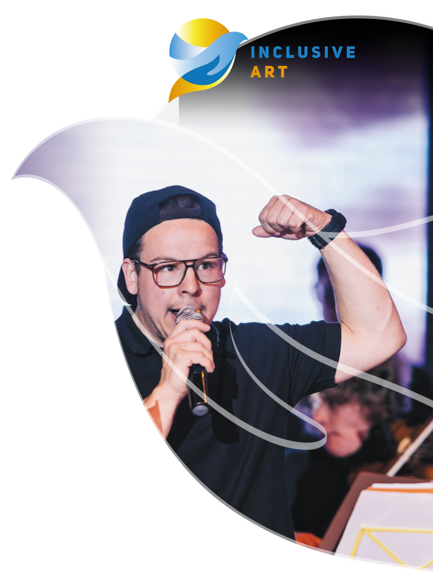
Станьте частью сообщества
“INCLUSIVE ART”
Станьте участником!
Заполните заявку и пусть о вашем мастерстве узнает весь мир.
Станьте волонтером!
Познакомьтесь с удивительными людьми.
Станьте партнером!
Помогите мечте тысячи людей с инвалидностью со всего мира создать нечто прекрасное.

Slide 7
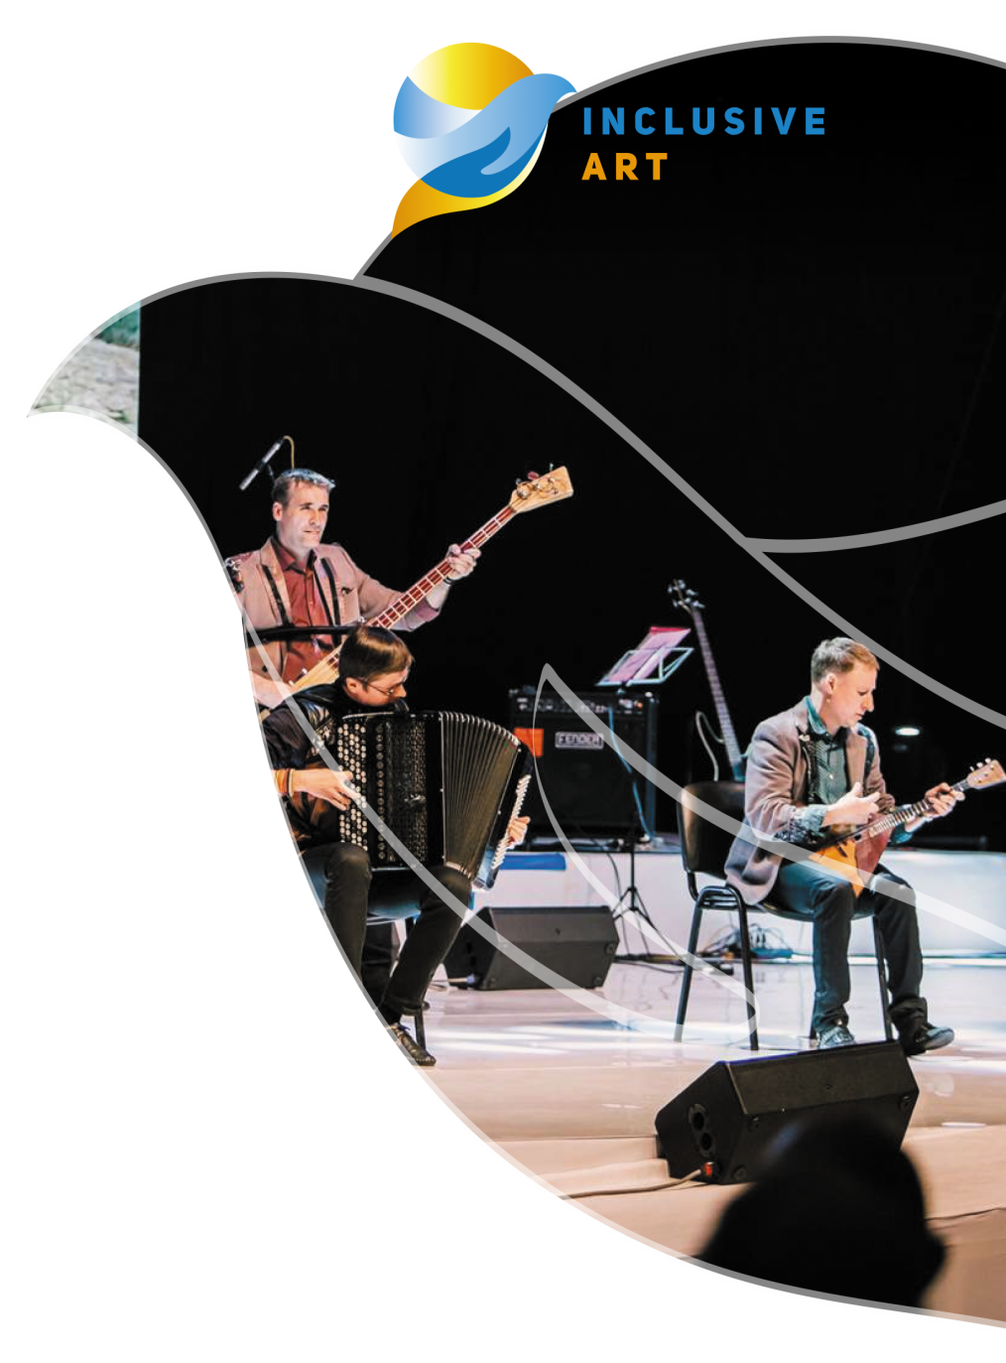
Участникам
“INCLUSIVE ART”
Заявки принимаются по форме на электронной почте
inclusiveart@mail.ru или на сайте www.inclusiveart.ru
до 15 сентября 2020г.
Участие в 6 направлениях:
ТЕАТР и художественное слово
ЖИВАЯ МУЗЫКА и ВОКАЛ
МАСТЕР
ИНКЛЮЗИИ
ХОРЕОГРАФИЯ
ВИЗУАЛЬНОЕ ИСКУССТВО
ОРИГИНАЛЬНЫЙ
ЖАНР

Slide 8
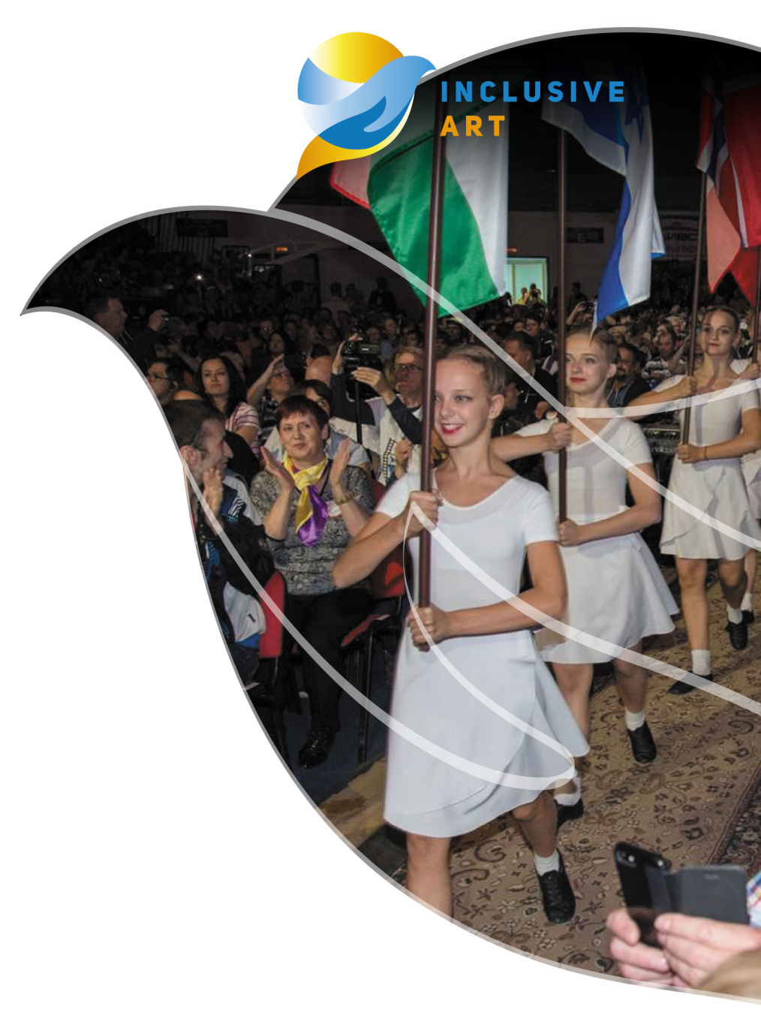
Волонтерам
“INCLUSIVE ART”
Наши участники — это не только люди, которые развиваются сами, совершенствуя свое мастерство. Это люди, которые меняют к лучшему и мир вокруг.
И мы с вами можем им в этом помочь!
Присоединяйтесь к нам в социальных сетях
и следите за новостями!

Slide 9
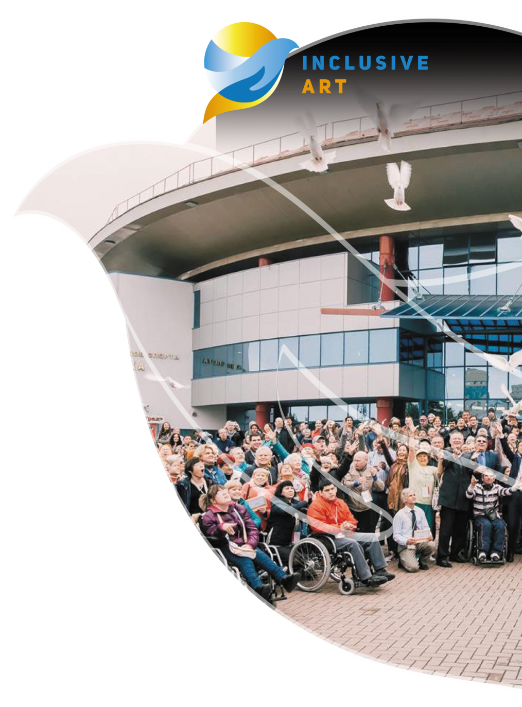
Партнерам
“INCLUSIVE ART”
Для того, чтобы фестиваль прошел
достойно нам нужна ваша помощь:
оформление площадки
логистика
технические средства
Для того, чтобы вам было интересно стать нашим партнером мы гарантируем:
Визуальное присутствие во всех информационных материалах (сайт, соцсети, полиграфия, видеоролики).
Промо-зона на площадках фестиваля.
Объявление со сцены на гала-концертах.

Slide 10


Ждем вас на фестивале
“INCLUSIVE ART”
Некоммерческая организация
«Благое дело»
www.inclusiveart.ru, inclusiveart@mail.ru
blagoedelo@mail.ru
+7 (34370) 5-94-37
+7 (343) 360-55-44

